Slide 1
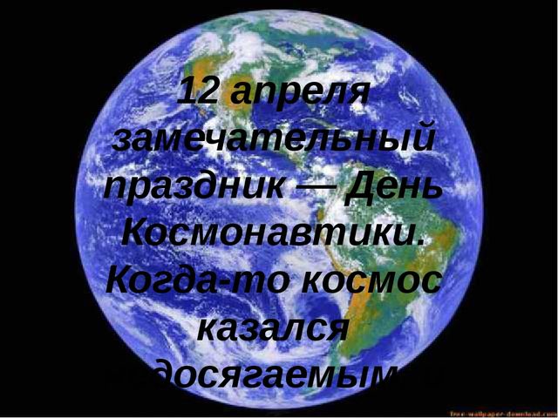
КОСМОНАВТИКИ
Воспитатель: Хорольская В.И.
МКДОУ №2 «Аленушка» 11.04.2017г.

Slide 2
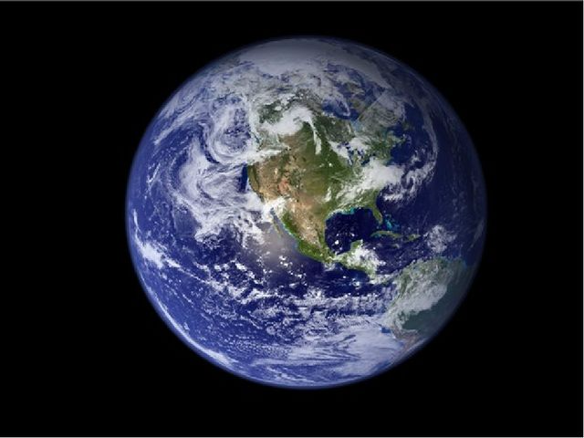
ззззззззз

Slide 3
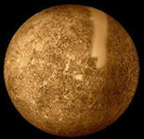
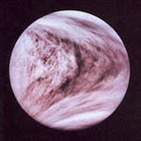
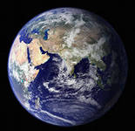
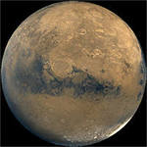
МЕРКУРИЙ
ВЕНЕРА
ЗЕМЛЯ
МАРС

Slide 4
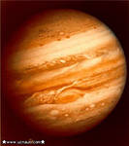
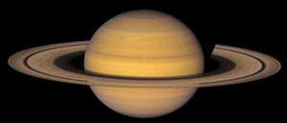
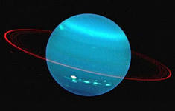
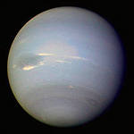
ЮПИТЕР
САТУРН
УРАН
НЕПТУН

Slide 5
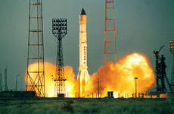
РАКЕТЫ ВЗЛЕТАЮТ В КОСМОС

Slide 8
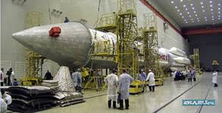
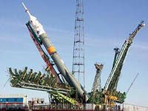
КОСМОДРОМ БАЙКОНУР

Slide 9
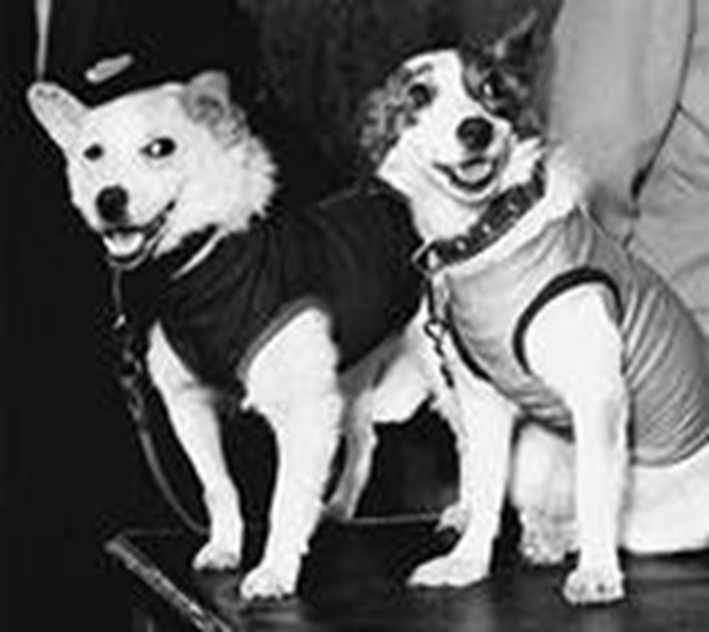
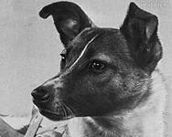
Кто первый полетел в космос?
В 1957г. В космос отправилась
ЛАЙКА
БЕЛКА и СТРЕЛКА

Slide 10
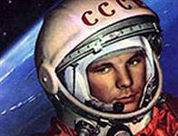
ЮРИЙ АЛЕКСЕЕВИЧ ГАГАРИН
В космической
ракете с названием
«ВОСТОК»
Он первым на
планете подняться
к звездам смог…

Slide 11
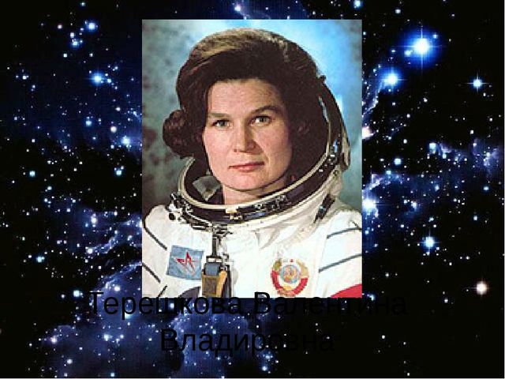
ПЕРВАЯ ЖЕНЩИНА-КОСМОНАВТ
ВАЛЕНТИНА ВЛАДИМИРОВНА ТЕРЕШКОВА
Первый в мире полёт
женщины-космонавта
совершила 16 июня 1963 года
на космическом корабле
«Восток-6»,
он продолжался 2 дня и 23 часа

Slide 12
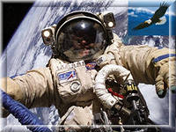
ПЕРВЫЙ ВЫХОД ЧЕЛОВЕКА В ОТКРЫТЫЙ КОСМОС

Slide 13
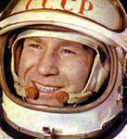
АЛЕКСЕЙ АРХИПОВИЧ ЛЕОНОВ
18—19 марта 1965 года
совместно с Павлом Беляевым
совершил полёт в космос
в качестве второго пилота
на космическом корабле
«Восход-2». В ходе этого
Полёта Леонов совершил
первый в истории
космонавтики
выход в открытый космос
продолжительностью
12 минут 9 секунд.
ПЕРВЫЙ ВЫШЕЛ В ОТКРЫТЫЙ КОСМОС

Slide 14
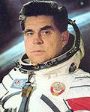
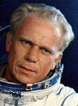
ГЕОРГИЙ ТИМОФЕЕВИЧ
БЕРЕГОВОЙ
ЮРИЙ ПЕТРОВИЧ
АРТЮХИН

Slide 15
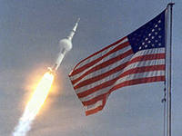
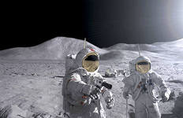
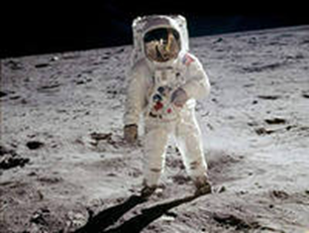
ПОЛЕТ НА ЛУНУ

Slide 16
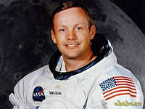
НИЛ ОЛДЕН АРМСТРОНГ
астронавт,
первый
человек,
ступивший
на Луну

Slide 17
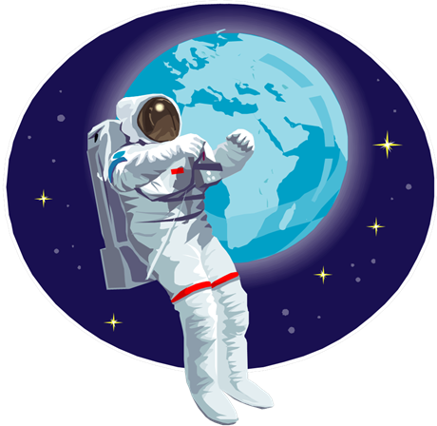
Спасибо
за внимание

